Slide 1




Команда MSA_1
Кейс: Управление пассажирскими автобусами в аэропорту

Slide 2

1
Проблема
Автоматизированное распределение ресурсов по перевозке пассажиров.

Slide 3
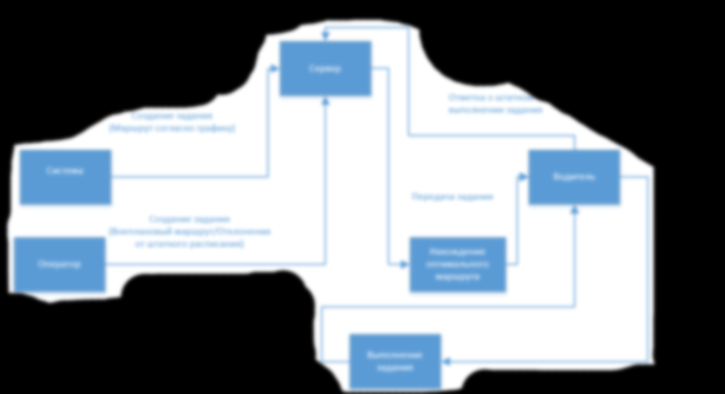
2
Решение
Разработка программного комплекса, решающего целевую проблему:
- Система автоматического планирования задач
- Система обработки действий и логического обеспечения функционирования
- Веб-интерфейс комплекса для целевого пользователя
- Мобильное приложение комплекса

Slide 4
3
План развития
Шаг 1. Построение модели и создание системы взаимодействия составных частей комплекса
Шаг 2. Разработка и отладка программной части
Шаг 3. Связь всех составных компонентов комплекса для их совместного функционирования
Шаг 4. Разработка документации и нормативных правовых документов

Slide 5
4
Стек технологий
Django – серверная часть
Kotlin - Gradle(сборщик проекта)
SQLite – просто и надёжно
Figma – дизайн-проект

Slide 6
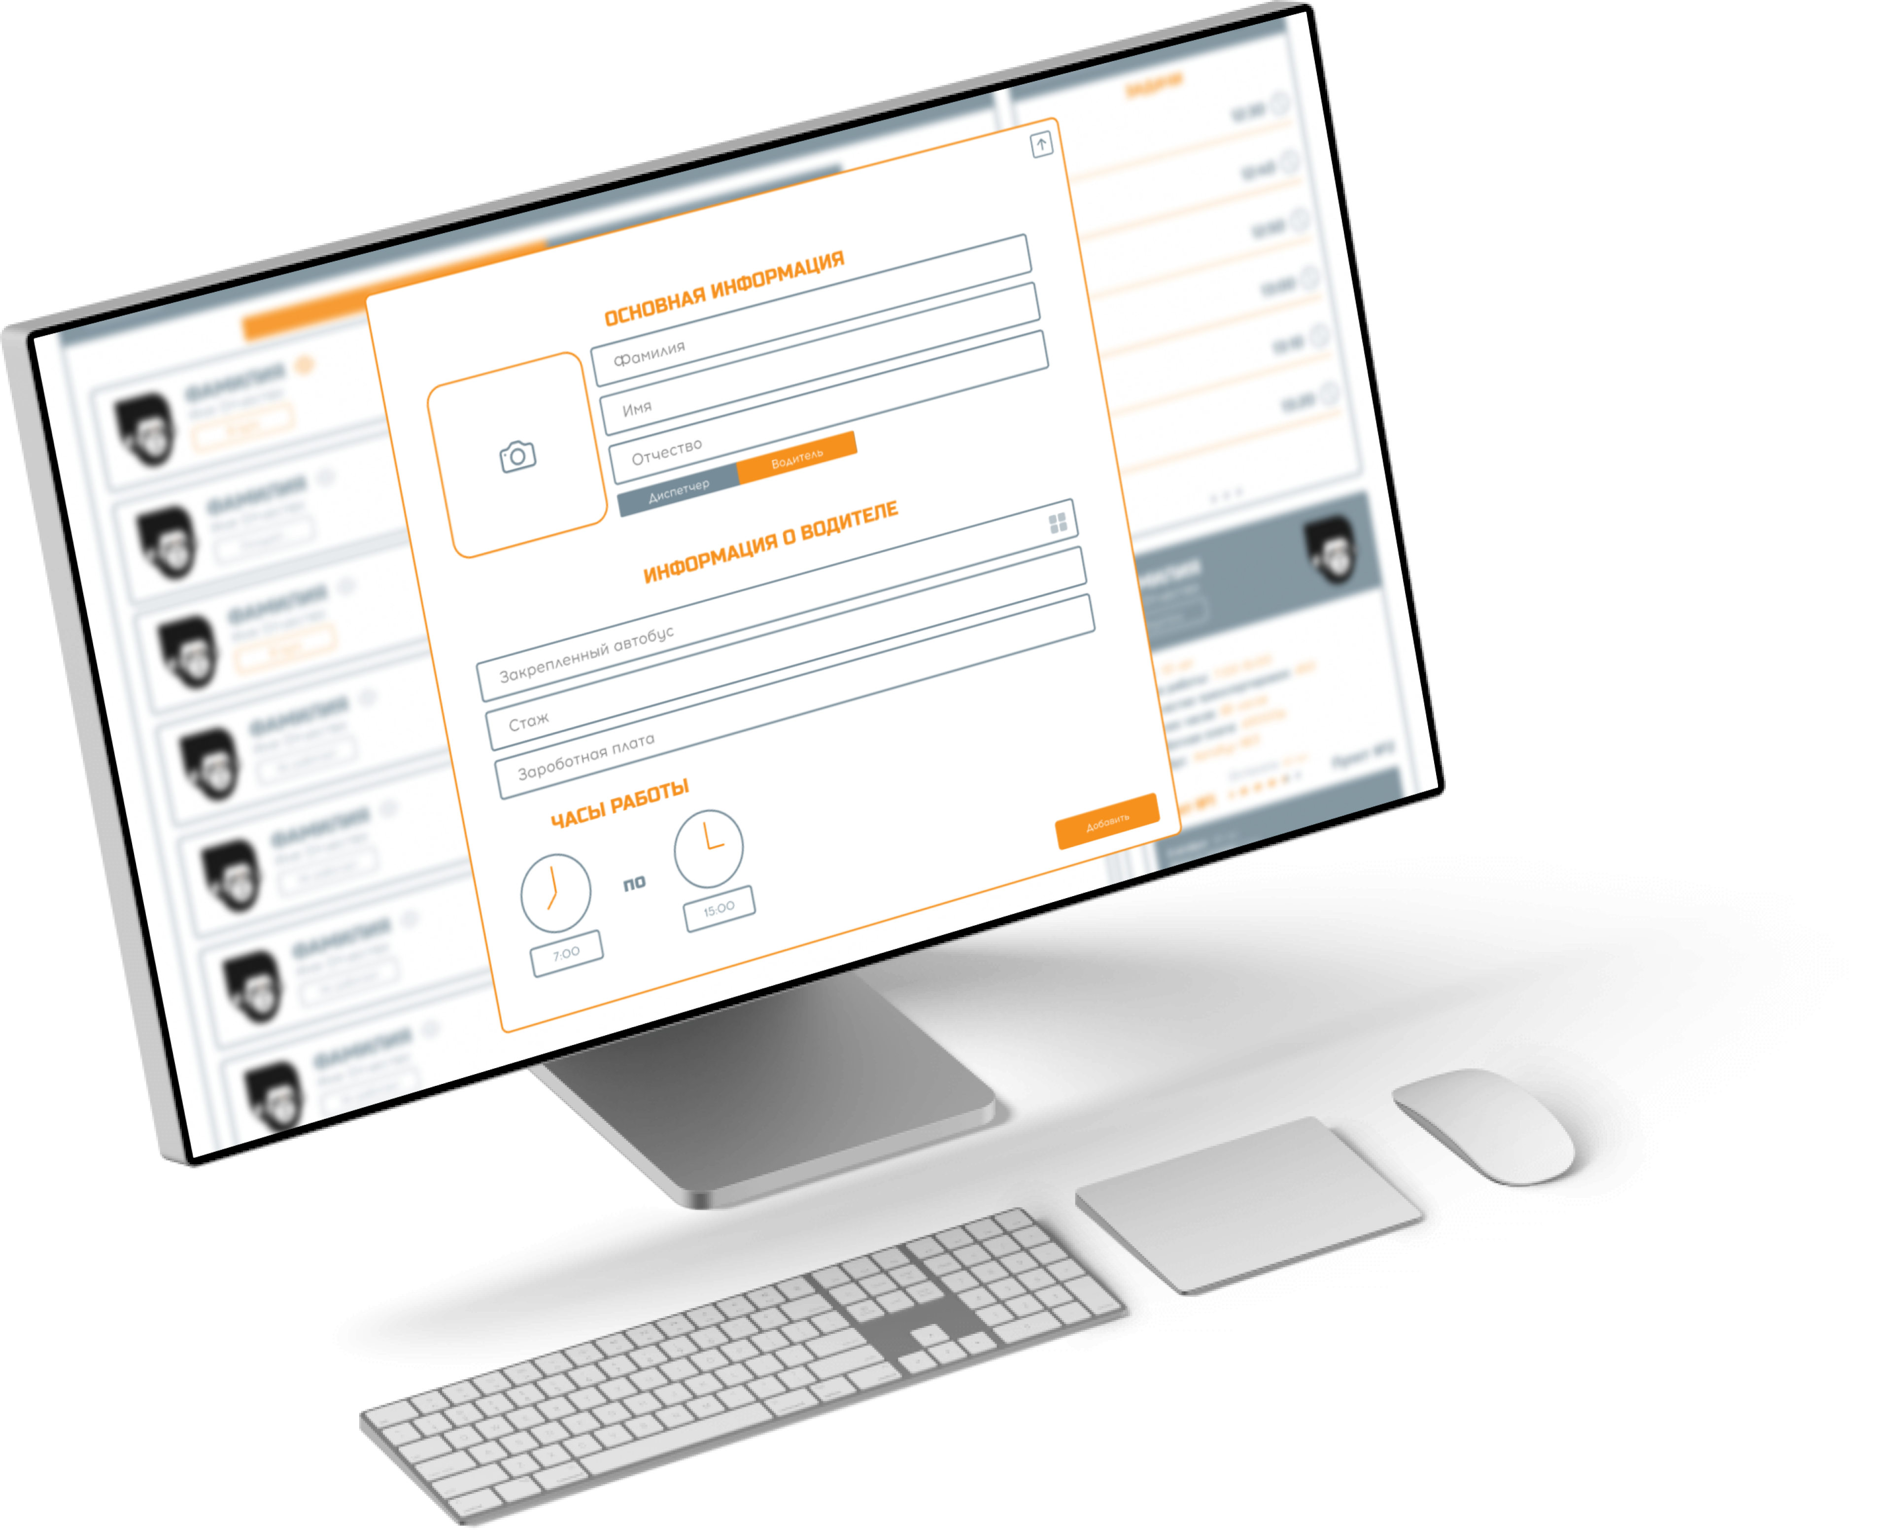
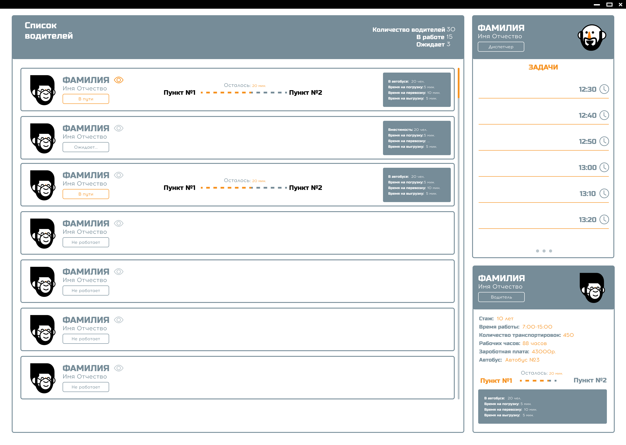
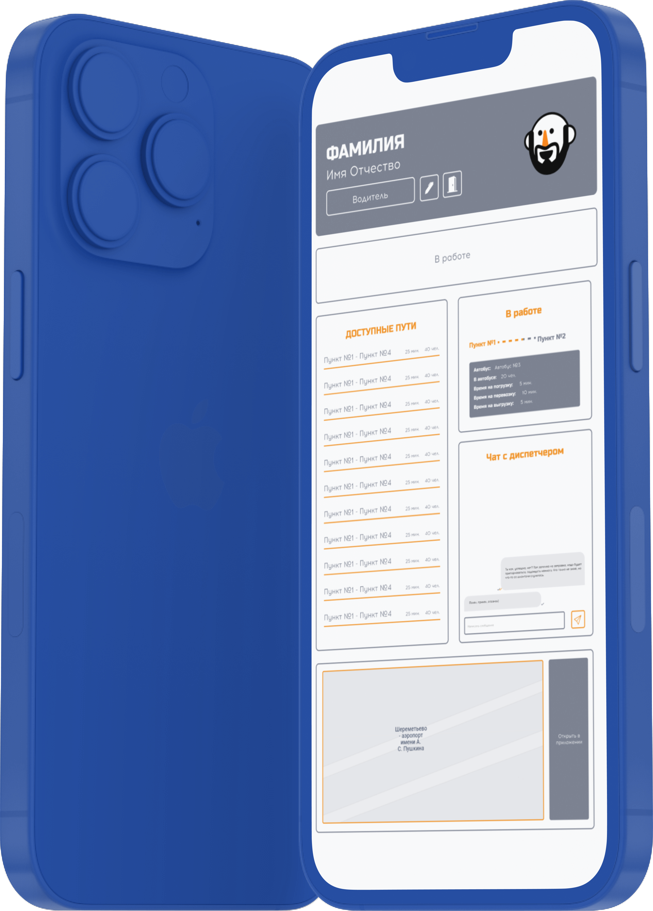
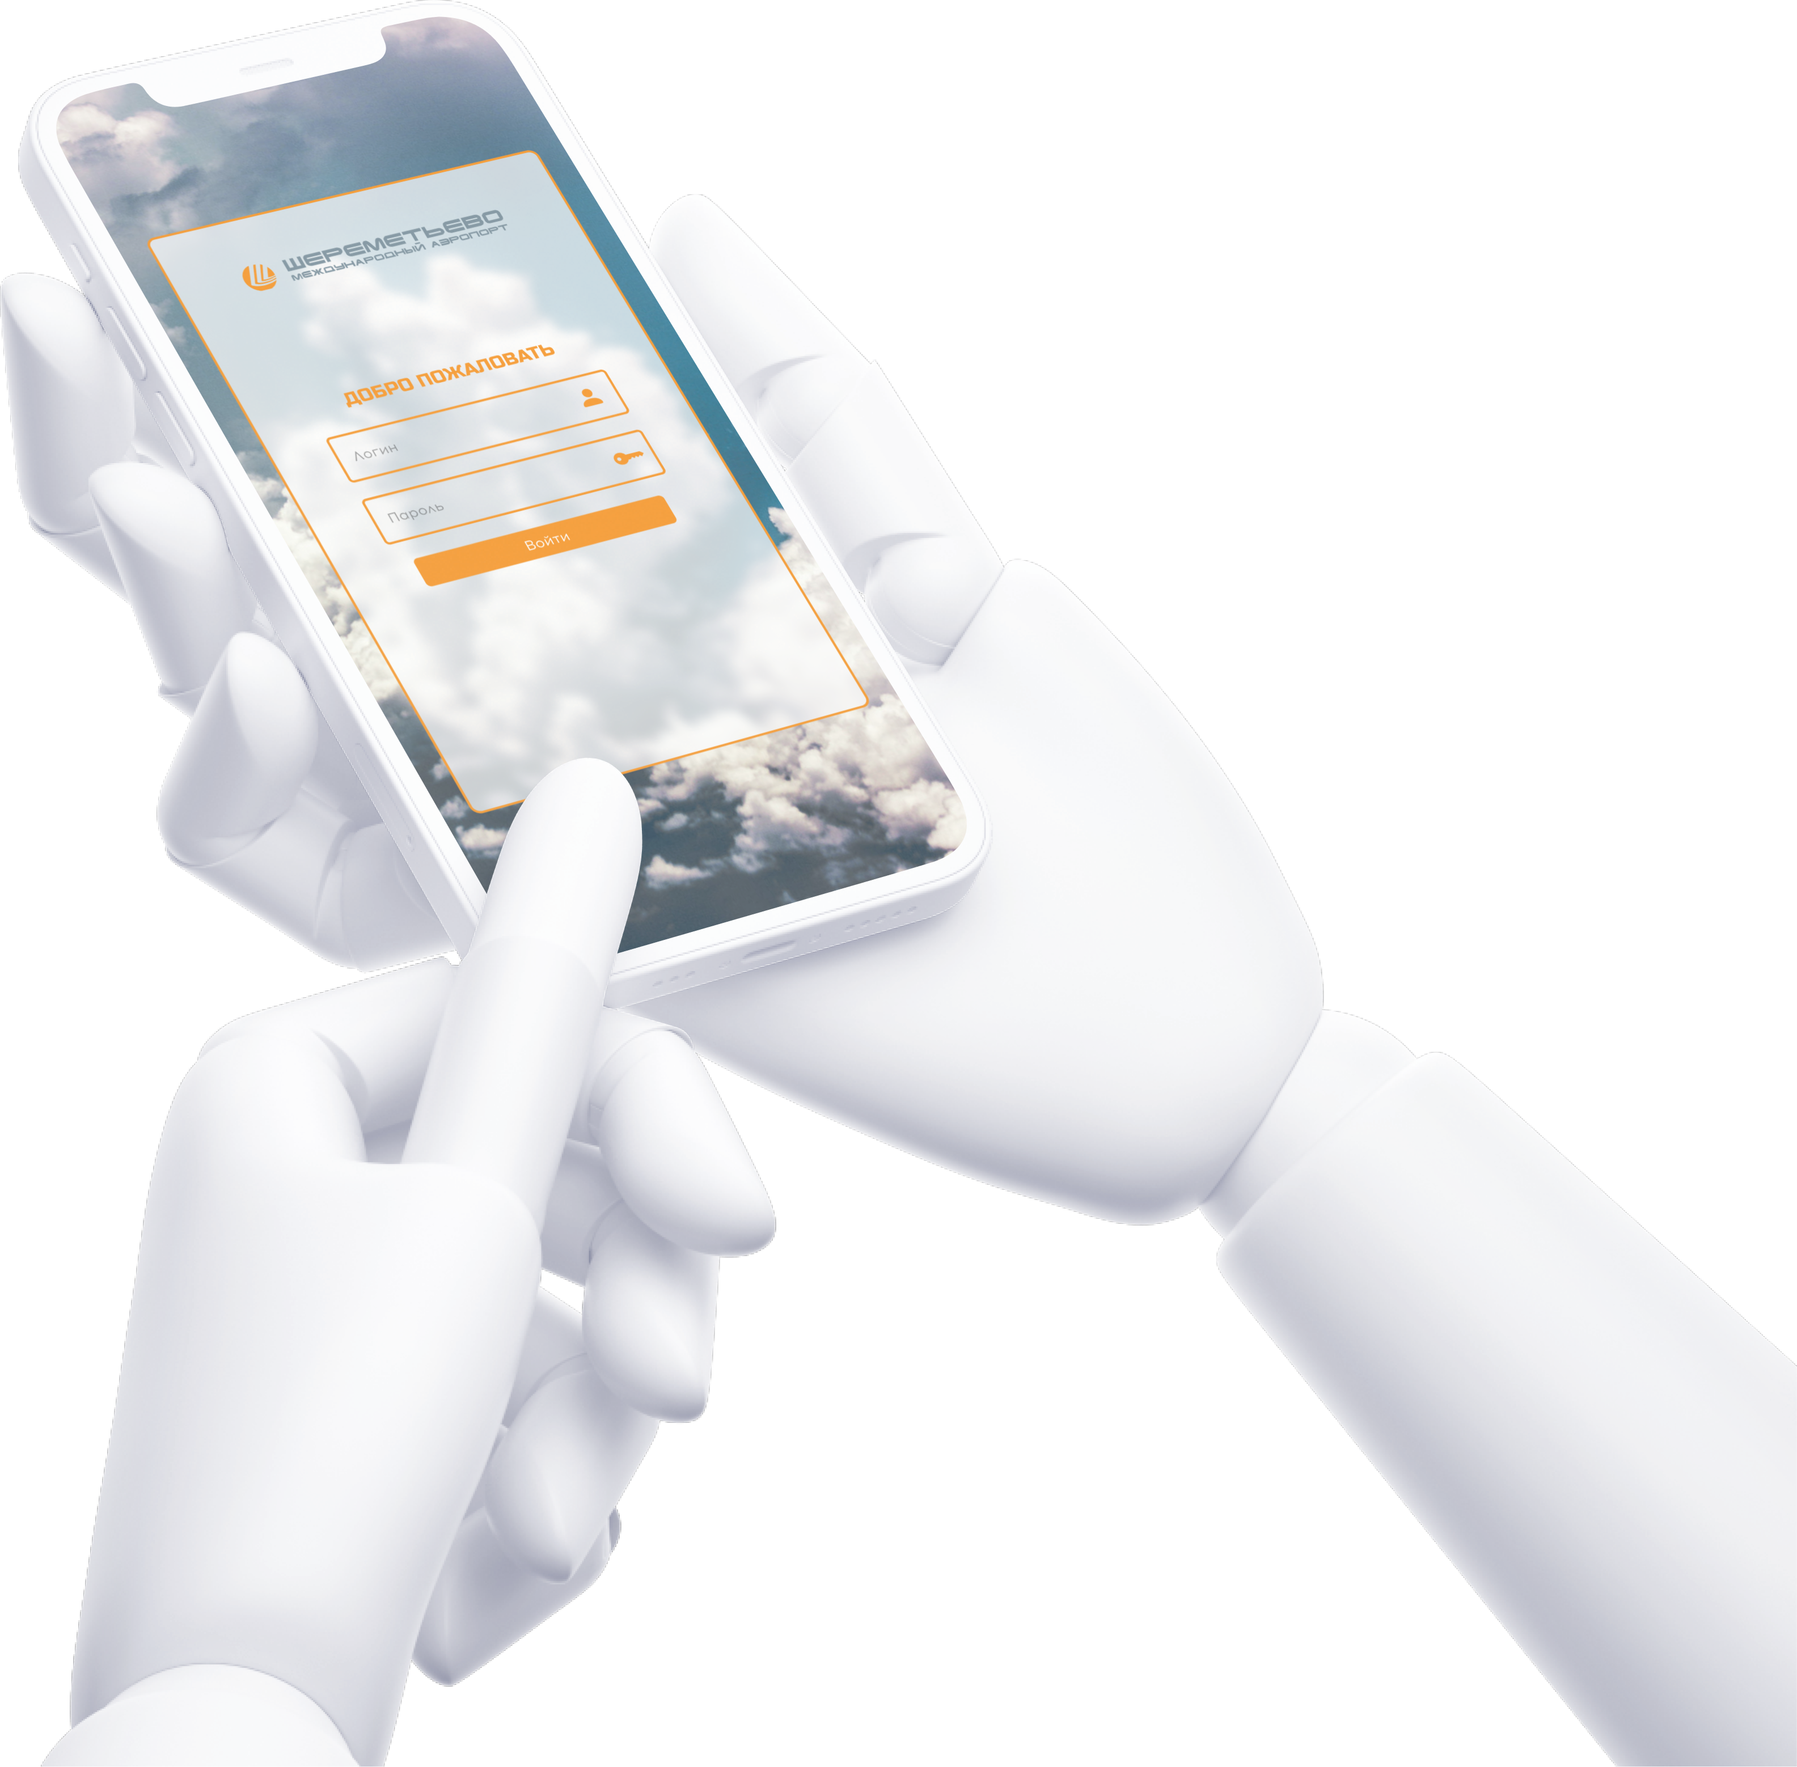
5
Демонстрация решения

Slide 7
6
Команда
Егор Блюдов – тимлид, создание модели
Иван Горбунов – мобильная разработка Даниил Куликов – концепт дизайнер, дизайн UI Михаил Гришин – веб разработка, серверная часть
Михаил Зеленев – оформление документации

